Slide 1
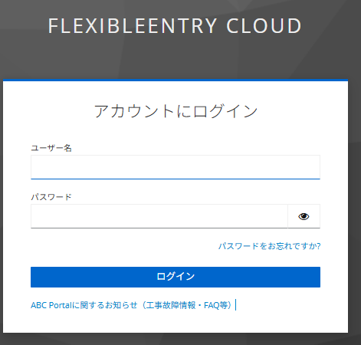
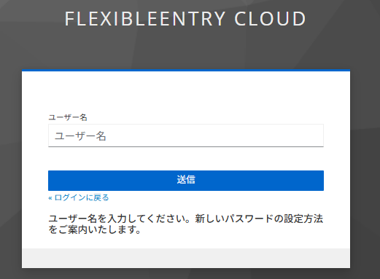
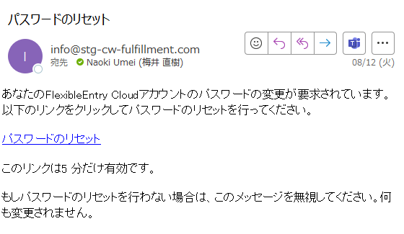
パスワードを忘れた場合
パスワードリセット
パスワードリセット
パスワード再設定
登録済みワンタイムコード設定削除
■手順
パスワード忘れた場合の再設定の手順です。
ログイン画面の「パスワードをお忘れですか？」を押下し、パスワードリセット画面へ遷移します。
「ユーザー名」にユーザー名を入力し、 送信ボタンを押下する。
アカウントに登録されているメールアドレスに、 パスワードのリセットのメールが送付されます。
メール文の「パスワードのリセット」を押下し、 パスワードの更新画面へ遷移します。
②
①
③
④

Slide 2
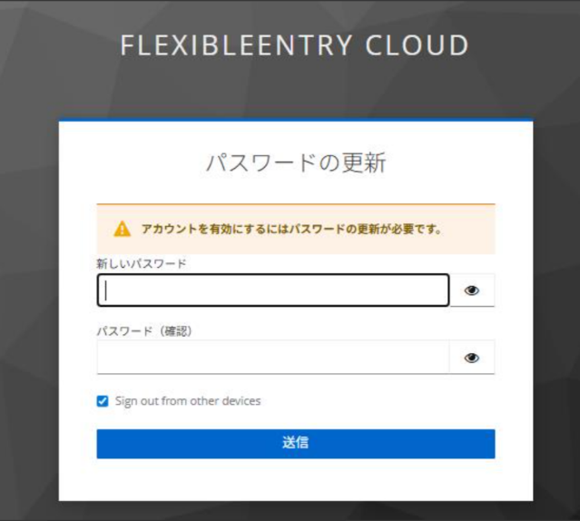
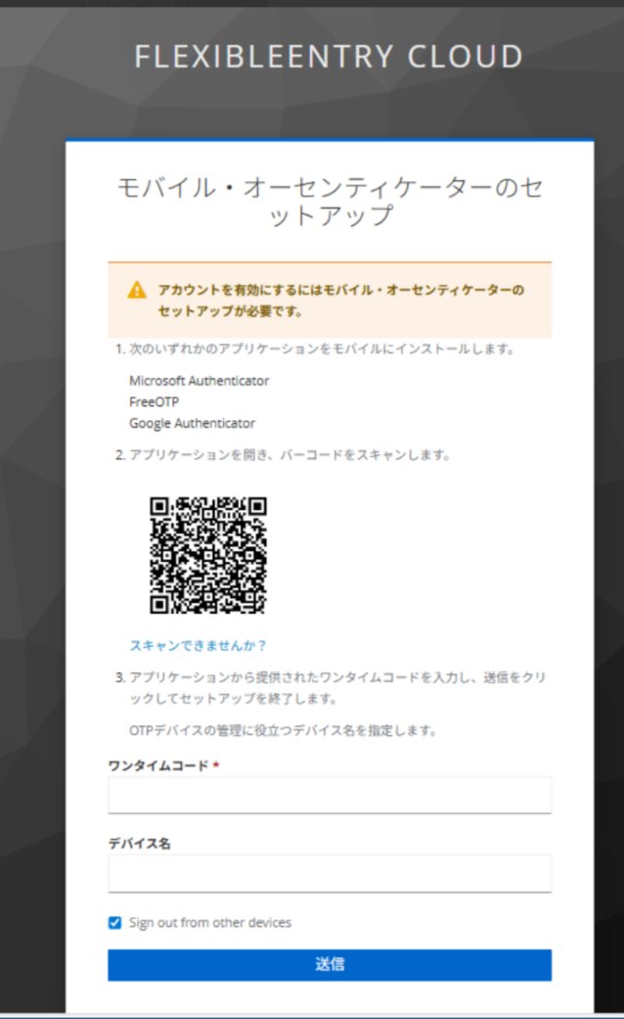


パスワードを忘れた場合
パスワード再設定
パスワードリセット
パスワード再設定
登録済みワンタイムコード設定削除
■手順
「新しいパスワード」を入力し、送信を押下します。
P19のワンタイムコードの設定と同様の手順で、 ワンタイムコードを設定し、送信を押下します。
※上記の作業をもってパスワード再設定が完了となります。
次ページの「登録済みワンタイムコード設定削除」にて
追加で設定されたワンタイムコードの削除をお願いします。
⑤
⑦
⑥

Slide 3
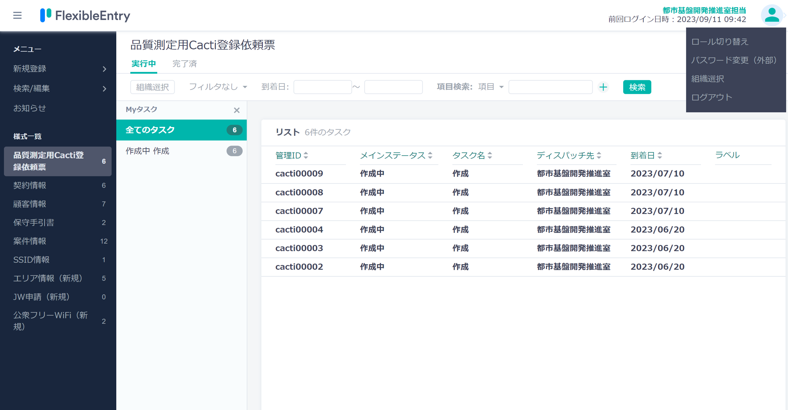
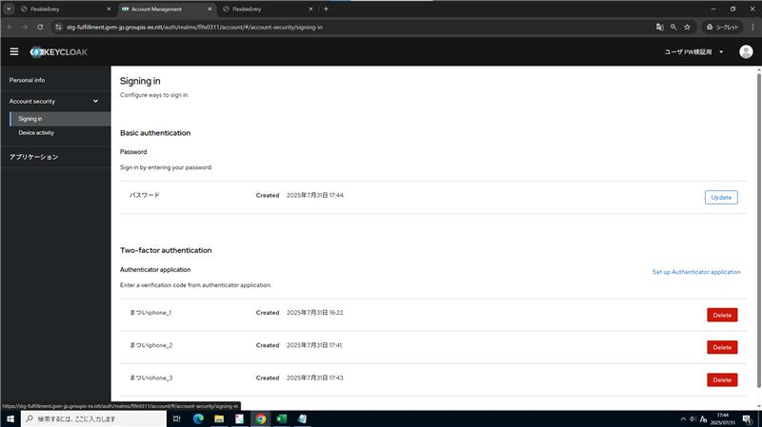
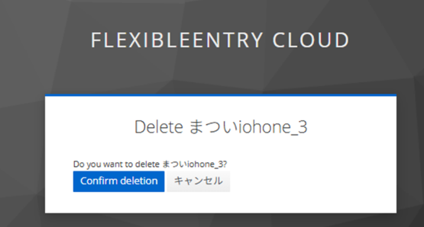
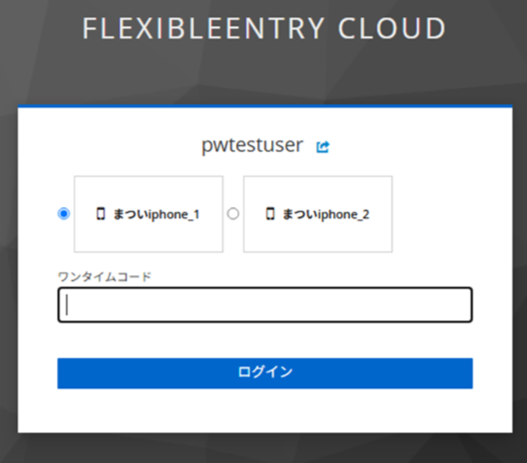
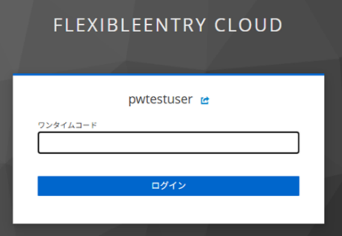
パスワードを忘れた場合
登録済みワンタイムコード設定削除
パスワードリセット
パスワード再設定
登録済みワンタイムコード設定削除
■手順
ログイン画面から、ログインし画面右上の人の アイコンを押下し、続けて「パスワード変更（外部）」ボタンを押下し、パスワード変更画面へ遷移します。
Two-factor authenticationの「Delete」ボタンを 押下し、削除確認画面へ遷移します。
登録済みであったワンタイムコード設定で あることを確認し「Confirm delete」を押下します。
※登録済みであったワンタイムコード設定を 削除することで、ログイン時のワンタイムコードの 入力の際に登録機器が複数表示されなくなります。 また、必要に応じてスマートフォンでも追加設定された ワンタイムコードの削除をお願い致します。
⑥
⑧
再設定後OTP
＜設定削除前＞
＜設定削除後＞
初回OTP
⑦
初回OTP
再設定後
OTP
再設定後OTP

Slide 4
■本マニュアルに関するお問い合わせ先 NTTドコモソリューションズ ABC Portal問い合わせセンタ its-x2-fulfill-customer@srv.cc.nttcom.co.jp

